Slide 1

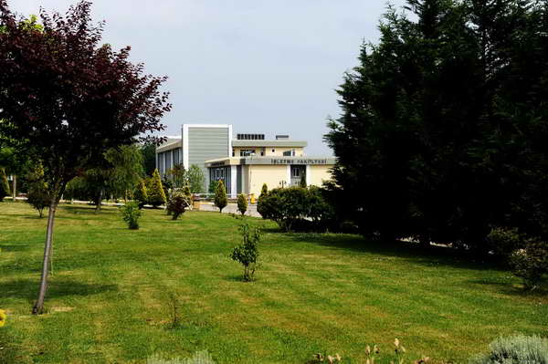
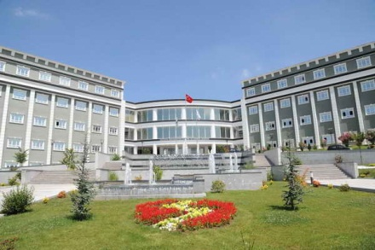
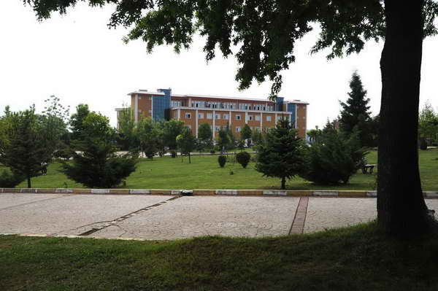
Fen Bilimleri Enstitüsü
Akademik Kurul Toplantısı
04.03.2015

Slide 2

BİLGİ PAYLAŞIMI
Ali Osman Kurt
Uğursoy Olgun
Serap Çoşansu Akdemir
www.fbe.sakarya.edu.tr
04.03.2015

Slide 3
Hedefler
Gerçekleşen – Devam Eden
Çok Disiplinli Programlar
Oryantasyon Eğitimleri
Danışman atama sistemi (bir dönem askıda kalabilme)
Dergi (SCI, Diğer saygın indeksler)
Anket Uygulamaları (Yeni gelen, ders memnuniyet)
EYK uygulama esasları (ortak danışmanlık, jüri atama)

Slide 4
Hedefler
Gerçekleşen – Devam Eden
Enstitü Program Koordinatörlüğü
İnternet Sayfaları (Sunumlar, Tez anahtar kelime, Sektör ihtiyaçları, Programlar, …)
Çarşamba Söyleşileri
Araştırma görevliliği
Açık Canlı Ders Uygulaması
Program tanıtım
Yabancı Dilde Öğretim Programları
Sektör odaklı tezler
Danışmanlık havuzu

Slide 5
Hedefler
Gerçekleşen – Devam Eden
Onur – Yüksek Onur belgelendirme
Enstitü Ortak Ders Havuzu (Laboratuvar güvenliği ve atık yönetimi, Araştırma ve Bilimsel Yazım Etiği,..)
Endüstriyel işbirlikleri
Tez formatı (Belli sayıda makalenin olması durumunda tezin rapor olarak sunum)
Misafir Öğretim Üyeliği
Program revizyonları (EHEA, Bologna, TYYÇ)
Akreditasyon
Ortak Dereceler
Yoğun Programlar (Yaz – kış – bahar okulları)

Slide 6
YILLARA GÖRE ÖĞRENCİ VE MEZUN SAYILARI
YIL | YÜKSEK LİSANS | DOKTORA | LİSANSÜSTÜ TOPLAM | Y.LİSANS MEZUN | DOKTORA MEZUN | MEZUN TOPLAM
2003 | 902 | 178 | 1080 | 148 | 26 | 174
2004 | 940 | 219 | 1159 | 191 | 28 | 219
2005 | 761 | 266 | 1027 | 243 | 20 | 263
2006 | 725 | 305 | 1030 | 252 | 22 | 274
2007 | 1322 | 396 | 1718 | 234 | 29 | 263
2008 | 1342 | 404 | 1746 | 246 | 34 | 280
2009 | 1055 | 408 | 1463 | 384 | 48 | 432
2010 | 995 | 495 | 1490 | 419 | 83 | 502
2011 | 1489 | 561 | 2050 | 274 | 35 | 309
2012 | 2086 | 601 | 2687 | 286 | 49 | 335
2013 | 2988 | 617 | 3605 | 349 | 34 | 383
2014 | 3559 | 656 | 4215 | 365 | 41 | 406
TOPLAM |  |  |  | 3391 | 449 | 3840

Slide 7
EĞİTİM BİRİMİ | TOPLAM ÖĞRENCİ SAYISI | TOPLAM İDARİ PERSONEL SAYISI | ÖĞRENCİ SAYISI / İDARİ PERSONEL SAYISI | TOPLAM ÖĞRETİM ÜYESİ SAYISI | ÖĞRETİM ÜYESİ SAYISI / İDARİ PERSONEL SAYISI
ADAPAZARI MESLEK YÜKSEKOKULU | 4405 | 7 | 629,3 | 15 | 2,1
FEN BİLİMLERİ ENSTİTÜSÜ | 4769 | 10 | 476,9 | 353 | 35,3
İKTİSADİ VE İDARİ BİLİMLER FAKÜLTESİ | 6922 | 19 | 364,3 | 90 | 4,7
İŞLETME FAKÜLTESİ | 4224 | 12 | 352,0 | 95 | 7,9
SOSYAL BİLİMLER ENSTİTÜSÜ | 5263 | 15 | 350,9 | 314 | 20,9
FEN EDEBİYAT FAKÜLTESİ | 6843 | 21 | 325,9 | 254 | 12,1
EĞİTİM FAKÜLTESİ | 3837 | 13 | 295,2 | 112 | 8,6
TEKNİK EĞİTİM FAKÜLTESİ | 286 | 1 | 286,0 | 11 | 11,0
EĞİTİM BİLİMLERİ | 1277 | 5 | 255,4 | 17 | 3,4
SAPANCA MESLEK YÜKSEKOKULU | 2266 | 9 | 251,8 | 30 | 3,3
ALİFUAT CEBESOY MESLEK Y. O. | 1436 | 6 | 239,3 | 16 | 2,7
SAKARYA MESLEK YÜKSEKOKULU | 5692 | 24 | 237,2 | 69 | 2,9
HENDEK MESLEK YÜKSEKOKULU | 2543 | 11 | 231,2 | 34 | 3,1
GEYVE MESLEK YÜKSEKOKULU | 1450 | 7 | 207,1 | 27 | 3,9
KAYNARCA MESLEK YÜKSEKOKULU | 606 | 3 | 202,0 | 5 | 1,7
AKYAZI MESLEK YÜKSEKOKULU | 1604 | 8 | 200,5 | 21 | 2,6
İLAHİYAT FAKÜLTESİ | 3326 | 17 | 195,6 | 76 | 4,5
MÜHENDİSLİK FAKÜLTESİ | 7397 | 39 | 189,7 | 238 | 6,1
PAMUKOVA MESLEK YÜKSEKOKULU | 1311 | 8 | 163,9 | 18 | 2,3
KARASU MESLEK YÜKSEKOKULU | 1604 | 10 | 160,4 | 21 | 2,1
SAĞLIK YÜKSEKOKULU | 959 | 6 | 159,8 | 30 | 5,0
TEKNOLOJİ FAKÜLTESİ | 2649 | 20 | 132,5 | 73 | 3,7
BİLGİSAYAR BİLİŞİM FAKÜLTESİ | 1440 | 11 | 130,9 | 35 | 3,2
BESYO | 1422 | 11 | 129,3 | 27 | 2,5
SAĞLIK HİZMETLERİ MESLEK Y.O. | 1194 | 10 | 119,4 | 26 | 2,6
KIRKPINAR MESLEK YÜKSEKOKULU | 571 | 5 | 114,2 | 11 | 2,2
FERİZLİ MESLEK YÜKSEKOKULU | 566 | 7 | 80,9 | 10 | 1,4
HUKUK FAKÜLTESİ | 536 | 9 | 59,6 | 40 | 4,4
GÜZEL SANATLAR FAKÜLTESİ | 475 | 8 | 59,4 | 59 | 7,4
ARİFİYE MESLEK YÜKSEKOKULU | 278 | 6 | 46,3 | 8 | 1,3
SAĞLIK BİLİMLERİ | 168 | 4 | 42,0 | 3 | 0,8
DEVLET KONSERVATUARI | 229 | 7 | 32,7 | 31 | 4,4
İLETİŞİM FAKÜLTESİ | 168 | 6 | 28,0 | 21 | 3,5
TIP FAKÜLTESİ | 286 | 15 | 19,1 | 231 | 15,4

Slide 8
FEN BİLİMLERİ ENSTİTÜSÜ | ÖĞRENCİ SAYISI (Tezli YL) | ÖĞRENCİ SAYISI (DR) | TOPLAM | ÖĞRENCİ SAYISI (Tezsiz YL) | ÖĞRETİM ÜYE SAYISI (PROF.) | ÖĞRETİM ÜYE SAYISI (DOÇ.) | ÖĞRETİM ÜYE SAYISI (Y.DOÇ.) | TOPLAM
BİLGİSAYAR VE BİLİŞİM MÜHENDİSLİĞİ | 174 | 97 | 271 | 0 | 2 | 8 | 17 | 27
ÇEVRE MÜHENDİSLİĞİ | 130 | 18 | 148 | 0 | 3 | 2 | 13 | 18
ELEKTRİK-ELEKTRONİK MÜHENDİSLİĞİ | 256 | 118 | 374 | 0 | 9 | 6 | 20 | 35
ENDÜSTRİ MÜHENDİSLİĞİ | 119 | 69 | 188 | 0 | 6 | 4 | 17 | 27
İNŞAAT MÜHENDİSLİĞİ | 379 | 56 | 435 | 0 | 6 | 5 | 20 | 31
JEOFİZİK MÜHENDİSLİĞİ | 85 | 8 | 93 | 0 | 3 | 0 | 7 | 10
GIDA MÜHENDİSLİĞİ | 53 | 5 | 58 | 0 | 0 | 4 | 6 | 10
MAKİNA MÜHENDİSLİĞİ | 417 | 74 | 491 | 0 | 8 | 14 | 33 | 55
METALURJİ VE MALZEME MÜHENDİSLİĞİ | 248 | 53 | 301 | 0 | 19 | 13 | 14 | 46
MATEMATİK | 118 | 33 | 151 | 0 | 5 | 7 | 16 | 28
FİZİK | 101 | 20 | 121 | 0 | 3 | 5 | 12 | 20
KİMYA | 185 | 57 | 242 | 0 | 9 | 9 | 14 | 32
BİYOLOJİ | 95 | 16 | 111 | 0 | 1 | 4 | 9 | 14
MAKİNA EĞİTİMİ | 25 | 7 | 32 | 0 | 0 | 0 | 0 | 0
METAL EĞİTİMİ | 28 | 10 | 38 | 0 | 0 | 0 | 0 | 0
ELEKTRONİK VE BİLGİSAYAR EĞİTİMİ | 30 | 18 | 48 | 0 | 0 | 0 | 0 | 0
YAPI EĞİTİMİ | 12 | 0 | 12 | 0 | 0 | 0 | 0 | 0
TOPLAM | 2455 | 659 | 3114 | 0 | 74 | 81 | 198 | 353
İMALAT MÜHENDİSLİĞİ | 115 | 4 | 119 | 0 | 8 | 11 | 17 | 36
MEKATRONİK MÜHENDİSLİĞİ | 65 | 19 | 84 | 0 | 2 | 8 | 7 | 17
OTOMOTİV MÜHENDİSLİĞİ | 59 | 7 | 66 | 0 | 3 | 13 | 12 | 28
HESAPLAMALI MEKANİK VE İMALAT | 7 | 1 | 8 | 0 | 2 | 8 | 4 | 14
NANOBİLİM VE NANOMÜHENDİSLİK | 14 | 8 | 22 | 0 | 3 | 6 | 6 | 15
TOPLAM | 260 | 39 | 299 | 0 | 18 | 46 | 46 | 110
 |  | II.ÖĞR. |  | UE
KALİTE YÖNETİMİ | 0 | 69 | 0 | 182 | 7 | 3 | 9 | 19
BİLİŞİM SİSTEMLERİ | 0 | 55 | 0 | 283 | 2 | 2 | 9 | 13
BİLİŞİM TEKNOLOJİLERİ | 0 | 0 | 0 | 330 | 2 | 4 | 7 | 13
MÜHENDİSLİK YÖNETİM | 0 | 35 | 0 | 392 | 3 | 5 | 18 | 26
OTOMOTİV MÜHENDİSLİĞİ | 0 | 11 | 0 | 0 | 0 | 0 | 0 | 0
TOPLAM |  | 170 | 0 | 1187 | 14 | 14 | 43 | 71

Slide 9
Ders Değerlendirme
Anket Sonuçları

Slide 10
Derse devam durumu

Slide 11
Bu dersi daha önce almamış bir öğrenciye önerir misiniz?

Slide 12
Önermeme nedeni

Slide 13
Açık canlı ders uygulaması hakkında bilginiz var mı?

Slide 14
Enstitümüz Tercih Edilme Nedenleri
Yeni Kayıt Anket Sonuçları

Slide 15
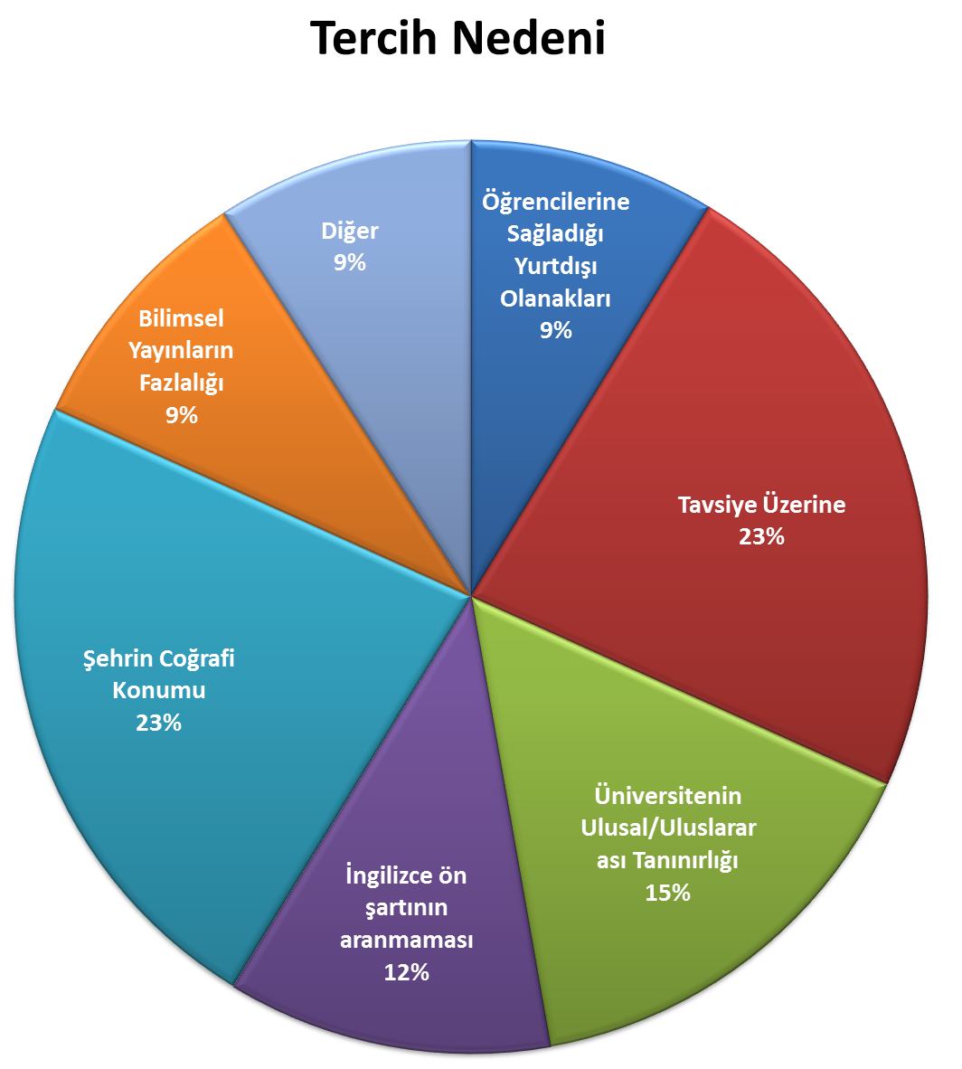
(Değerler 2014-2105 Bahar Yarıyılına ait olup Güz Yarıyılı sonuçları parantez içerisinde sunulmuştur.)
(% 13)
(% 10)
Diğer şıkkını işaretleyenlerin %39'u "mezun olduğum üniversite" cevabını vermiştir.
(% 8)
(% 16)
(% 29)
(% 24)
Bu şık bahar yarıyılı anketlerinde ilave edilmiştir.

Slide 16
Enstitümüzü / Lisansüstü Programımızı İlk Nereden Duydunuz?

Slide 17
(% 42)
(% 4)
(% 4)
(% 14)
(% 21)

Slide 19
TEZ AŞAMASINDAKİ ÖĞRENCİLER İÇİN ANKET
(Tez teslim edilmeme nedeni - % dağılım grafiği)
Toplam 103 öğrenciye ulaşılmıştır.
Diğer: İş yoğunluğu, araştırma devam ediyor, makale şartı, ..

Slide 20
teşekkürler

